Slide 1
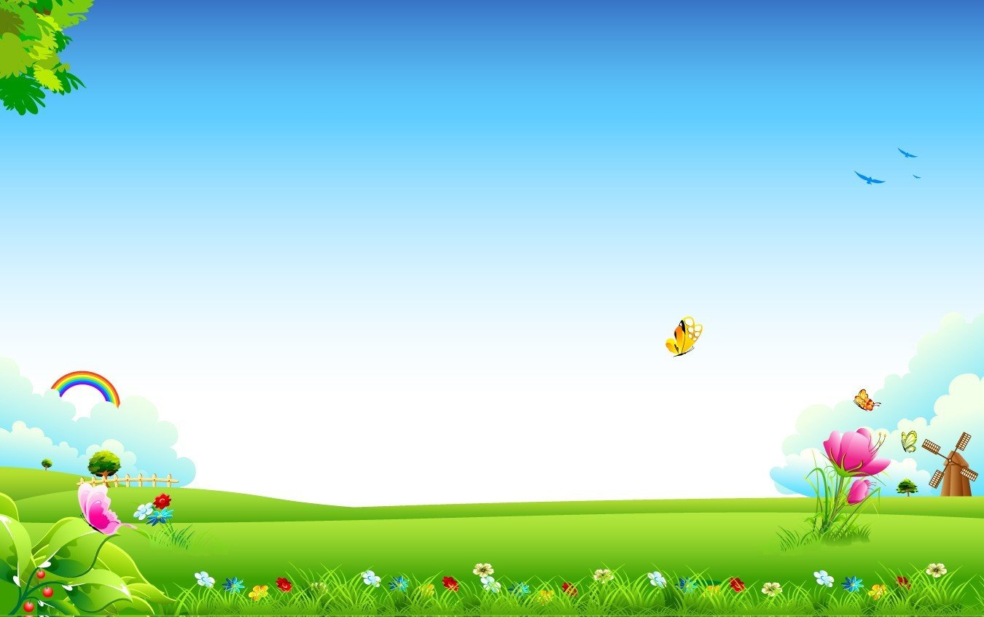
МБДОУ №5 «Родничок» комбинированного вида с. Сарыг-Сеп
Дистанционное обучение
IV – неделя Апреля
Средняя группа
Тема: «Весна»
2024 год

Slide 2

Музыкально - ритмические движения "Марш и бег".
Взрослые вместе с детьми шагают и бегают.
Движения выполняем вместе со словами.

Slide 3

Выучить песенку
Становится весною тепло, тепло,
За лесом на полянке светло, светло.
Мелодия синички звучит, звучит,
И дятел барабанит, стучит, стучит!
Щегол на тонкой ветке поет, поет,
Воробышек на танец зовет, зовет.
Где вырос на полянке цветок, цветок,
Там воробьи танцуют всё прыг, да скок.

Slide 4
игра: «Летчики на аэродром» имитируем движения под слова песенки

